Slide 1
QCMCreator
TPI
Présentation orale
Dürrenmatt Cédric

Slide 2
Sommaire
Qu’est-ce qu’un QCM ?
À quoi sert mon travail ?
Analyse
Comment aurait-on pu atteindre l’objectif ?
Réalisation
Comment ai-je fait ?
Description des données (MCD)
Vues
Démonstration
Conclusion
Améliorations envisageables
Bilan
TellDontAsk
Comparaison analyse et réalisation
Comparaison planning initial et planning réel
Ce que j’ai appris
Question ?

Slide 3
Qu’est-ce qu’un QCM ?
Outil permettant d’évaluer ou d’enquêter sur les choix d’un utilisateur
Dans divers domaines:
l’enseignement
le marketing
des enquêtes quantitatives en recherche sociale
Une (ou plusieurs) réponses correcte(s)
Permet par exemple à un enseignant de voir si son élève a bien compris

Slide 4
À quoi sert mon travail ?
Latex
PDF
Questions / Réponses
4 à 6 réponses
Une bonne réponse
Niveau de 1 à 4
0 à 4 mot(s)-clé(s)
QCMCreator
Autres formats
Moodle

Slide 5
Analyse

Slide 6
Comment aurait-on pu atteindre l’objectif ?
Stockage en local ou communication constante entre le programme et la base de données ?
En local pour empêcher un surplus de trafic avec la base de données

Slide 7
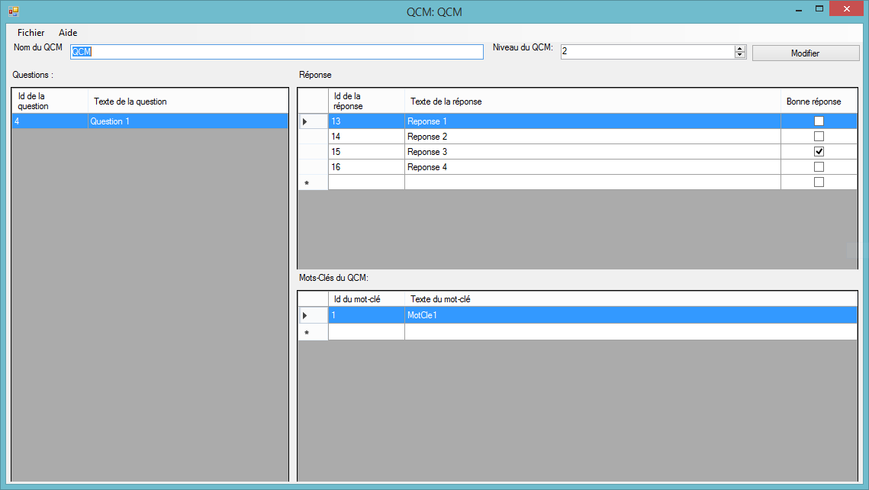
Comment aurait-on pu atteindre l’objectif ?
Pourquoi avoir choisi ce type d’affichage ?
Apparence ressemblant à Excel qui est un programme familier pour beaucoup d’utilisateurs

Slide 8
Réalisation

Slide 9
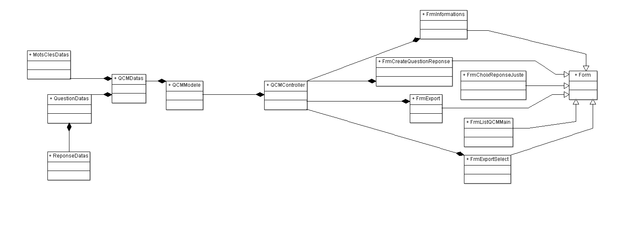
Comment ai-je fait ?

Slide 10
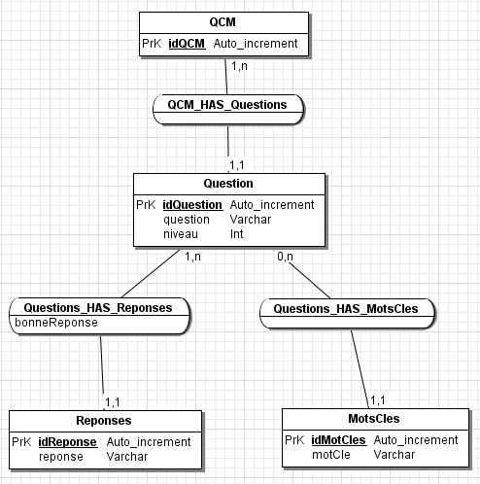
Description des données (MCD)

Slide 11
Vues

Slide 12
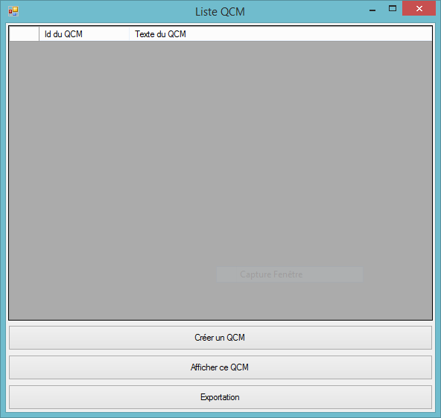
Liste du QCM (Page de démarrage)

Slide 13
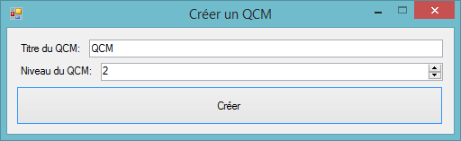
Créer un QCM

Slide 14

Informations

Slide 15
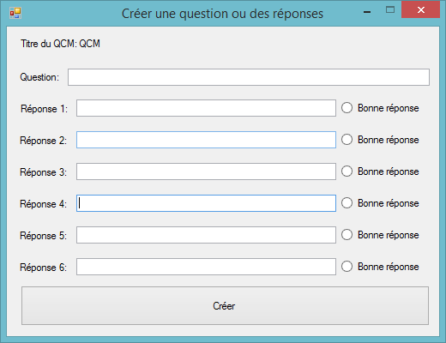
Créer une question et des réponses

Slide 16
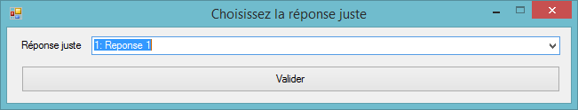
Réponse juste

Slide 17
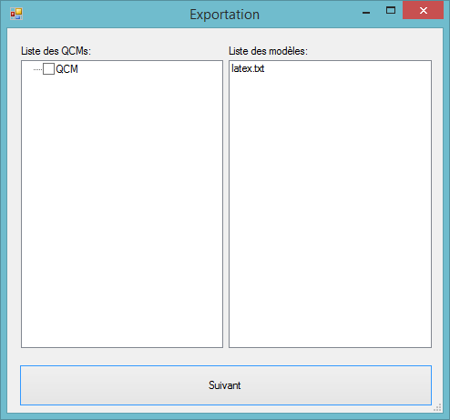
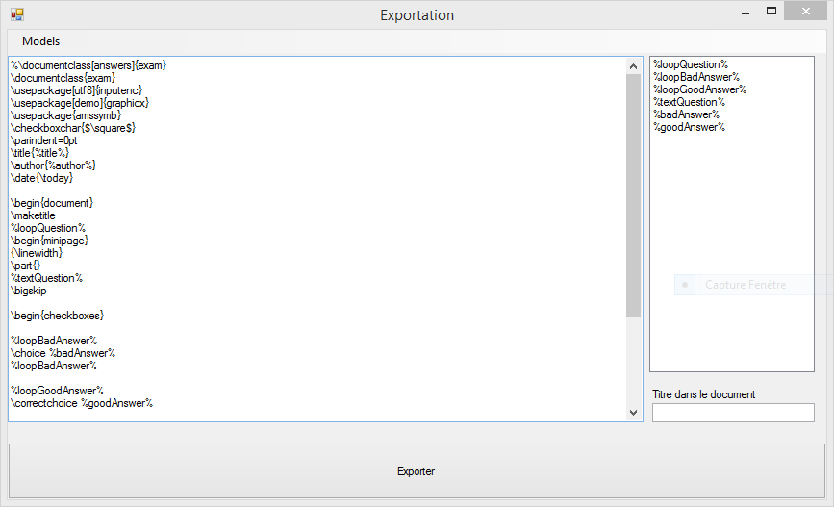
Exportation

Slide 18
Exportation
Patron «latex.txt»
Marqueurs
Fichier LaTeX
%\documentclass[answers]{exam}
\documentclass{exam}}
….
\end{document}
Exportation LaTeX

Slide 19
Démonstration

Slide 20
Conclusion

Slide 21
Améliorations envisageables
Avec plus de temps :
Exporter le QCM en une extension personnalisée.
Faire du multilingue pour le texte.

Slide 22
Bilan
Demandes du cahier des charges complètes
Documentation complète
Utilisation du principe «TellDontAsk» comme demandé par M. Maréchal

Slide 23
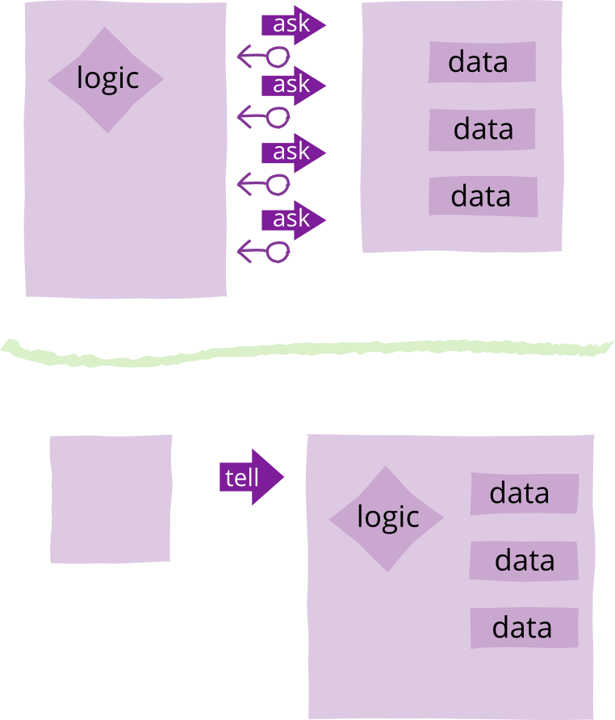
TellDontAsk
https://martinfowler.com/bliki/TellDontAsk.html

Slide 24
Comparaison analyse et réalisation
L’analyse et la réalisation sont identiques

Slide 25
Comparaison planning initial et planning réel

Slide 26
Planning initial

Slide 27
Planning final

Slide 28
Ce que j’ai appris
J’ai appris:
Le LaTeX
La programmation « TellDontAsk »
A gérer mon temps
A remplir au fur et à mesure un journal de bord

Slide 29
Question ?

